Slide 1
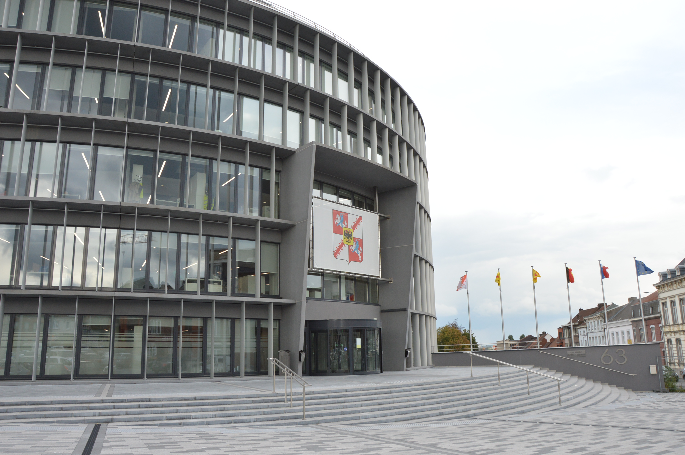
Modification budgétaire n°2 2021
Zone de Police

Slide 2
Service ordinaire
 | Recettes | Dépenses | Solde
Budget initial / MB précédente | 19.085.924,04 | 19.085.924,04
Augmentation | 433.671,65 | 1.039.447,62 | -605.775,97
Diminution | 49.843,30 | 655.619,27 | 605.775,97
Résultat | 19.469.752,39 | 19.469.752,39
Un prélèvement de 688.702,36 € est transféré en fonds de réserve extraordinaire afin de participer au financement de la construction du futur commissariat.

Slide 3
Service ordinaire Evolution des recettes de transfert

Slide 4
Service ordinaire Evolution des dépenses ordinaires

Slide 5
BUDGET 2022
Zone de Police

Slide 6
Budget 2022
 | BUDGET 2021 |  | BUDGET 2022
 | Initial | Modifié | Initial
EXERCICE PROPRE
RECETTES EX. PROPRE | 18.771.558,40 | 18.006.763,53 | 19.477.111,42
Recettes de prestations | 83.250,00 | 299.250,00 | 144.493,96
Recettes de transfert | 18.687.008,40 | 17.706.213,53 | 19.331.317,46
Recettes de dette | 1.300,00 | 1.300,00 | 1.300,00
Prélèvement | 0,00 | 0,00 | 0,00
DEPENSES EX. PROPRE | 18.771.558,40 | 18.709.412,61 | 19.477.111,42
Dépenses de personnel | 16.556.728,44 | 16.244.673,39 | 16.694.980,10
Dépenses de fonctionnement | 1.570.467,50 | 1.801.423,28 | 1.884.929,79
Dépenses de transfert | 13.500,00 | 13.500,00 | 14.000,00
Dépenses de dette | 630.862,46 | 649.815,94 | 883.201,53
Prélèvement | 0,00 | 0,00 | 0,00
RESULTAT EX. PROPRE | 0,00 | -702.649,08 | 0,00
EXERCICES ANTERIEURS
Recettes | 0,00 | 1.462.988,86 | 0,00
Dépenses | 0,00 | 71.637,42 | 0,00
RESULTAT EX. ANTERIEURS | 0,00 | 1.391.351,44 | 0,00
Prélèvement | 0,00 | 688.702,36 | 0,00
TOTAL | 0,00 | 0,00 | 0,00

Slide 7
Budget 2022

Slide 8
Budget 2022

Slide 9
Budget 2022

Slide 10
Budget 2022 – Service extraordinaire
Article | Intitulé | Dépenses | Emprunt | Prélèvement | FR emprunt | FR Assurances
330/746BE-51 | Achat chiens | 4.000,00 |  |  | 4.000,00
3301/72202-60 | Construction nouveau commissariat | 12.720.766,37 | 12.720.766,37
3301/722PR-60 | Construction nouveau commissariat | 1.654.233,63 |  | 1.654.233,63
3302/724PR-60 | Maintenance et entretien extra des bâtiments | 65.000,00 |  | 65.000,00
3302/725AS-58 | Plantations | 4.000,00 |  |  |  | 4.000,00
3303/741BE-51 | Achat de mobilier | 20.000,00 |  |  | 20.000,00
3305/742BE-53 | Achat matériel informatique | 55.000,00 |  |  | 55.000,00
3306/74302-52 | Achat charroi | 380.000,00 | 380.000,00
3307/74402-51 | Achat matériel | 154.000,00 | 154.000,00
3308/743BE-51 | Achat vélos | 4.000,00 |  |  | 4.000,00
3309/74402-51 | Achat matériel | 800.000,00 | 800.000,00
 | TOTAL | 15.861.000,00 | 14.054.766,37 | 1.719.233,63 | 83.000,00 | 4.000,00

Slide 11
Merci pour votre attention

